Slide 1
生活中的圆周运动案例研究（二）
朝阳区线上课堂·高一物理
——游乐场中的“过山车”
北京市东方德才学校 尹德利

Slide 2
研究圆周运动的要点
从“供”“需”两方面来进行研究
“供”——分析物体受力，求出沿半径方向的合外力
“需”——定轨道、定圆心、找半径、用公式，求出所需要向心力

Slide 3
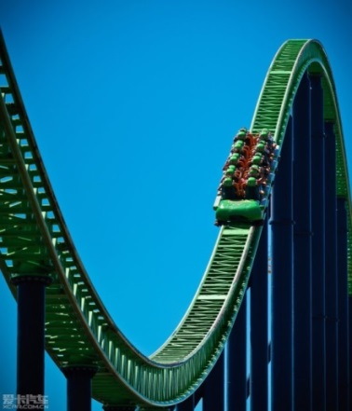
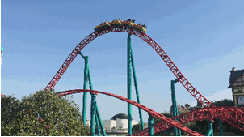
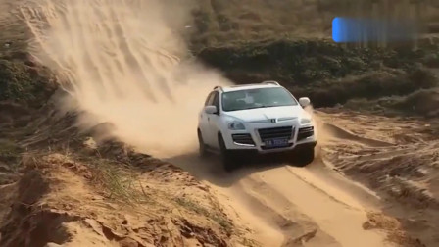
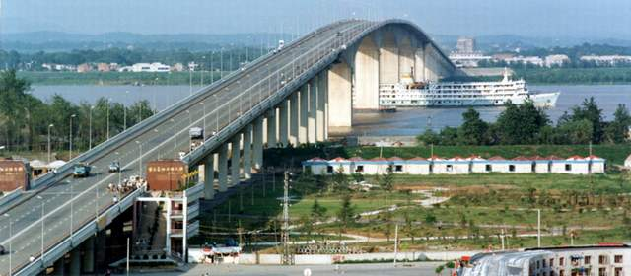
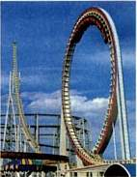
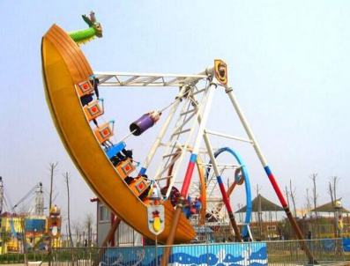
游乐场中的圆周运动
杆模型
甲
乙
绳模型
丙
丁

Slide 4
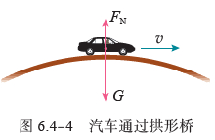
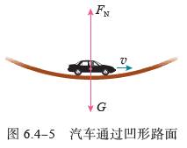
一、汽车过凹凸桥
O
a
a
O
失重
超重

Slide 5
巩固练习
B
D
A
C

Slide 6
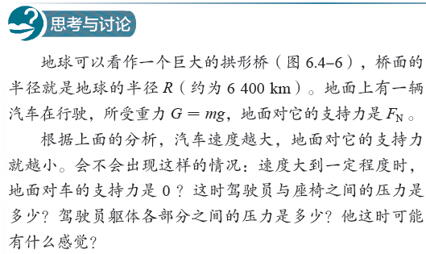
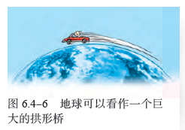
F_{N}
mg
对驾驶员
完全失重

Slide 7
二、航天器中的完全失重现象
【问题1】绕地球做匀速圆周运动的宇宙飞船中的物体，还受不受重力作用？
【问题2】飞船中的物体既然还受重力作用，为什么还能“飘”在空中？

Slide 8
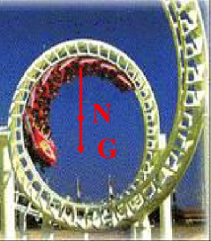
三、过山车为什么不会掉下来
由此可以求得过山车在最高点不掉下来的最小速度
就是说，当
过山车在最高点
过山车在最高点刚好不掉下来的临界条件是
时过山车一定不会掉下来，当
时过山车一定会掉下来。

Slide 9
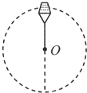
【例题】杂技演员在做水流星表演时，用绳系着装有水的小桶，在竖直平面内做圆周运动，若水的质量m＝0.5 kg，绳长l=60cm，求：
(1)最高点水不流出的最小速率;
(2)水在最高点速率v＝3 m/s时，水对桶底的压力
N
mg
解：（1）水在最高点不流出的临界条件是桶底对水无压力，只有重力提供向心力
（2）因为v＝3 m/s>v_{m},此时桶底对水有压力，如图所示。
由牛顿第二定律得
由牛顿第三定律，水对桶底的压力为2.5N，方向向上。

Slide 10
四、“绳模型”与“杆模型”
杆模型
特点：最高点，轨道对物体有支持力,
绳模型
杆模型
特点：在最高点，物体不受向上的支持力，但可能受向下的拉力或压力,
绳模型

Slide 11
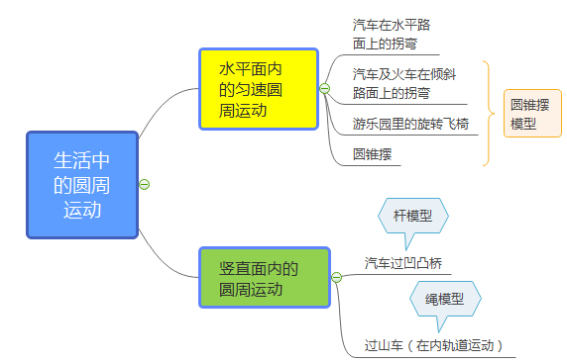
圆周运动的分类及方法指导
1.确定研究对象
2.确定圆平面、圆心和半径
3.标出向心加速度的方向
4.画出研究对象的受力图
5.根据牛顿第二定律列方程
6.分析临界条件
7.求解方程

Slide 12
谢谢您的观看
北京市朝阳区教育研究中心 制作

